Slide 1
Emergency call button
Stabilt og simpelt

Slide 2
Status (1)
Opfølgning fra sidste gang
R(V)TM (done)
Risk management (mangler stadigvæk)
Arkitektur til krav mapping (mangler)
Detaljerede tidsplan (mangler)

Slide 3
Status(2)
SysML Arkitektur
Kvalitet attributter
SysML ➔ SystemC
Manuelt transformation
Automatisk transformation
SystemC
Design
Implementation

Slide 4
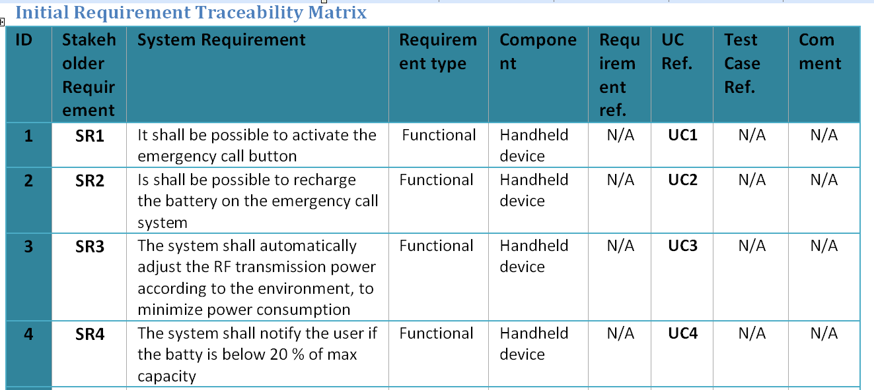
R(V)TM

Slide 5
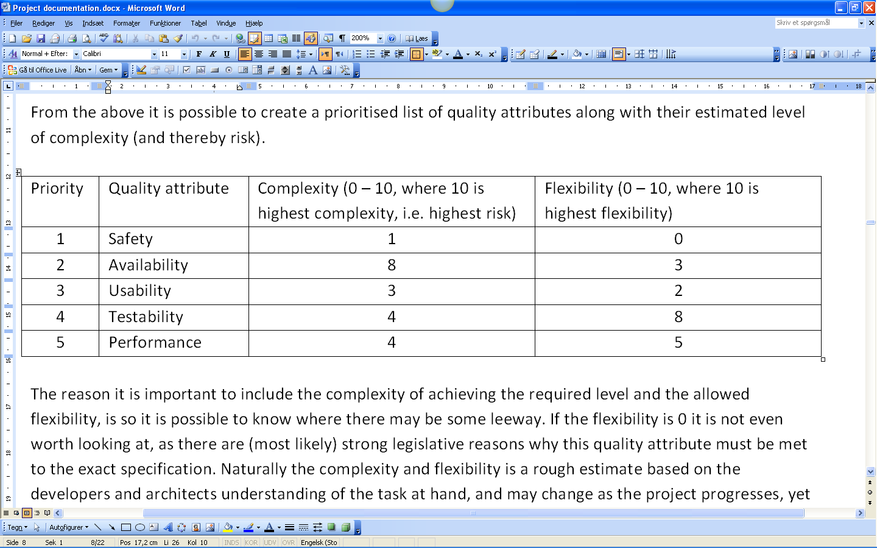
Kvalitets attributter

Slide 6
SysML

Slide 7
SysML

Slide 8
SysML

Slide 9
SysML

Slide 10
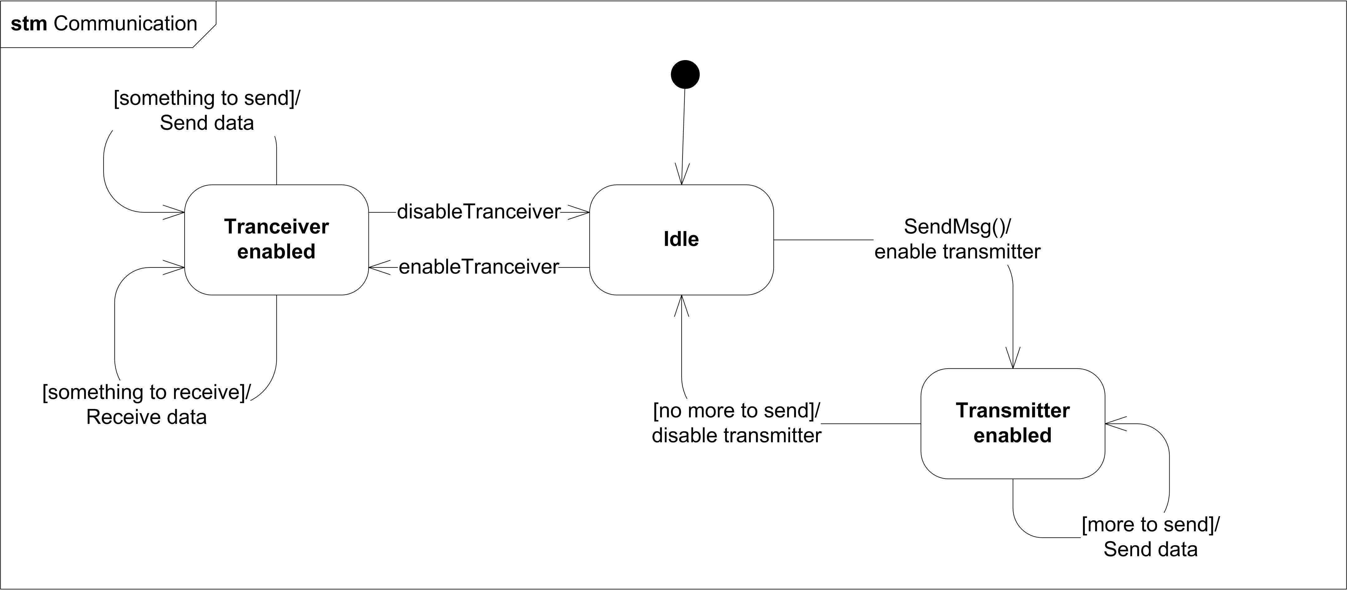
SysML

Slide 11
SysML
Single data stream
Multiple ports (data streams)
Multiple protocols.

Slide 12
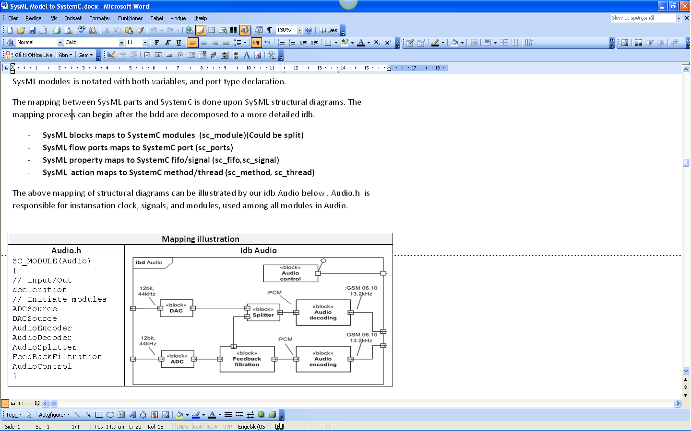
SysML ➔ SystemC

Slide 13
SysML ➔ SystemC

Slide 14
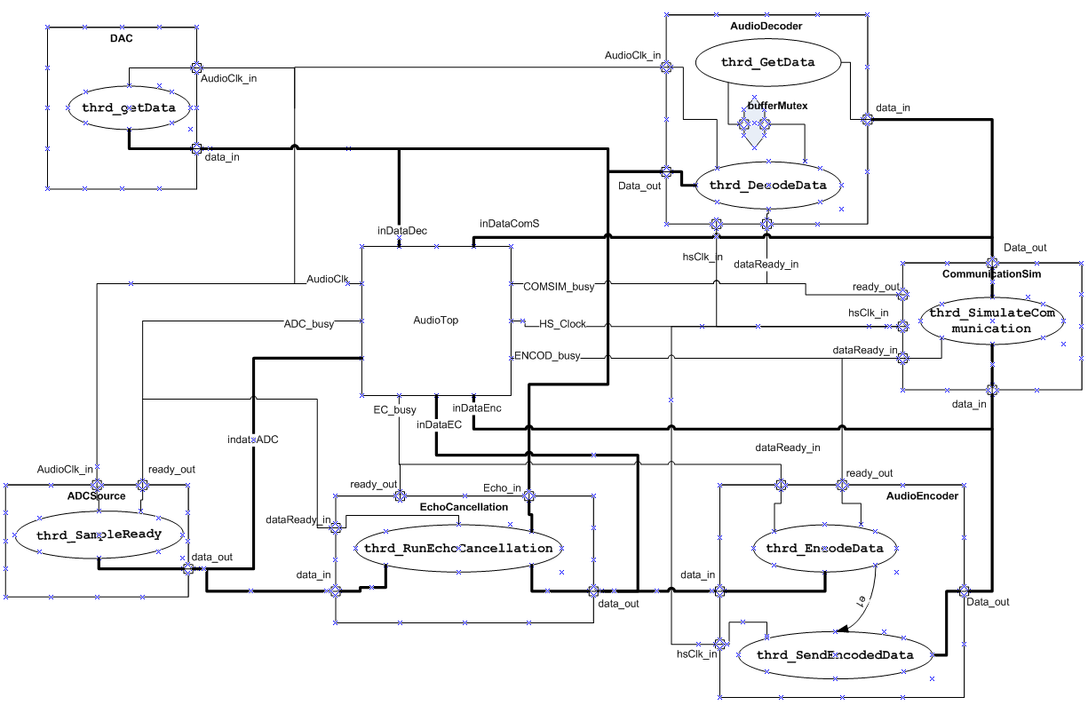
SystemC design (Audio)

Slide 15
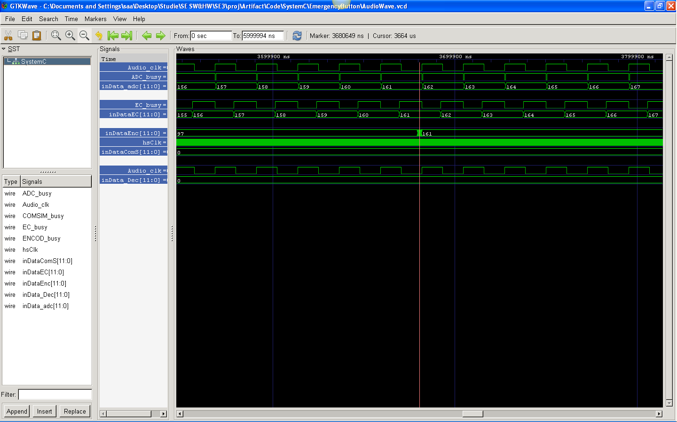
SystemC simulation

